Slide 1
স্বাগতম

Slide 2
পরিচিতি
দলের নাম: মগড়া
১. হাবলু হাসান
২. পারভীন আক্তার
৩. রফিকুল ইসলাম
৪. খন্দকার মোহাম্মদ হুমায়ুন কবির
শ্রেণী: ৯ম
বিষয়: ভূগোল ও পরিবেশ
অধ্যায়: ২য়
তারিখ: ১৬/০৬/২০২১

Slide 3
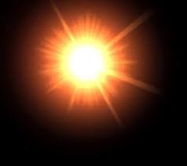
এসো নিচের ছবিটি লক্ষ্য করি

Slide 4
নিচের ভিডিও দেখ

Slide 5
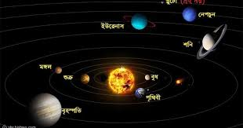
শিরোনাম:
আজকের পাঠের বিষয়
সৌরজগত

Slide 6
শিখনফল: এই পাঠ শেষে শিক্ষার্থীরা - ১. সৌরজগতের সংজ্ঞা দিতে পারবে ২. সৌরজগতের গ্রহ গুলোর নাম বলতে পারবে। ৩ . বুধ,শুক্র, পৃথিবী ,মঙ্গল ও বৃহস্পতি গ্রহের বর্ণনা করতে পারবে।

Slide 7
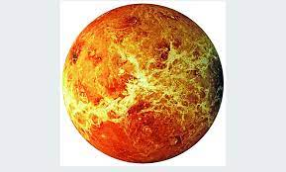
বুধ গ্রহ
বুধ সৌরজগতের ক্ষুদ্রতম গ্রহ। এটি র্সূযের নিকটতম গ্রহ। এর ব্যাস ৪,৮৭৯ কিলোমিটার । এর ভর হচ্ছে পৃথিবীর ভরের চেয়ে ০.০৬ গুণ বেশি। এটি র্সূযকে একবার প্রদক্ষিণ করতে সময় লাগে ৮৮ দিন।এই গ্রহের কোন উপগ্রহ নেই। এই গ্রহের তাপমাত্রা খুবই বেশি।বুধ গ্রহে কোন স্খিতিশীল বায়ূমন্ডল নেই।

Slide 8
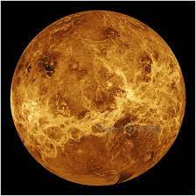
শুক্র গ্রহ
শুক্র গ্রহ এর ইংরেজি প্রতিশব্দ Venus . সূর্য থেকে দূরত্বের দিক দিয়ে সৌরজগতের দ্বিতীয় গ্রহ। এই গ্রহটিকে অনেক সময় পৃথিবীর "বোন গ্রহ" বলে আখ্যায়িত করা হয়, কারণ পৃথিবী এবং শুক্রের মধ্যে গাঠনিক উপাদান এবং আচার-আচরণে বড় রকমের মিল রয়েছে। গ্রহটি পৃথিবীর নিকটতম বলে আমরা একে দেখতে পাই। এ গ্রহকে সকালের আকাশে শুকতারা এবং সন্ধার আকাশে সন্ধা তারা নামে ডাকা হয়। সূর্যকে পরিভ্রমণ করতে সময় লাগে ২২৫ দিন।

Slide 9
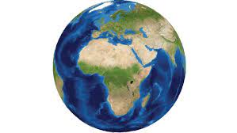
পৃথিবী গ্রহ
পৃথিবী সূর্য থেকে দূরত্ব অনুযায়ী তৃতীয় এবং সৌরজগতের আটটি গ্রহের মধ্যে পঞ্চম বৃহত্তম গ্রহ। এটি সূর্য থেকে গড়ে ১৫ কোটি কিলোমিটার দূরে অবস্থিত। মানুষসহ কোটি কোটি প্রজাতির আবাসস্থল হলো পৃথিবী। প্রাণের
অস্থিত্বের জন্য প্রয়োজনীয় আলো ,তাপ ও উপযুক্ত জলবায়ু একমাত্র পৃথিবীতেই রয়েছে, ফলে জীবের জন্য একে আদর্শ গ্রহ বলা হয়। এর একমাত্র উপগ্রহ চাদ। পৃথিবী সূর্যকে একবার প্রদক্ষিণ করতে সময় লাগে ৩৬৫ দিন ৫ ঘন্টা ৪৮ মিনিট ৪৭ সেকেন্ড। এর আয়তন ৫১,০১,০০,৫০০ বর্গ কিলোমিটার।

Slide 10
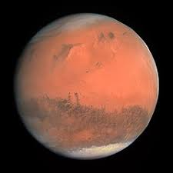
মঙ্গল গ্রহ
মঙ্গল একটি শিলাময় গ্রহ। এই গ্রহের বায়ুমণ্ডল ঘনত্বহীন এবং পৃষ্ঠভাগের বৈশিষ্ট্যগুলির মধ্যে চাঁদের মতো অভিঘাত খাদ যেমন দেখা যায়, তেমনই পৃথিবীর মতো উপত্যকা, মরুভূমি ও মেরুস্থ হিমছত্রও চোখে পড়ে।

Slide 11
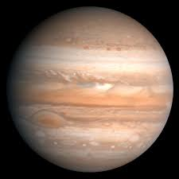
বৃহস্পতি গ্রহ
বৃহস্পতি গ্রহ (ইংরেজি: Jupiter জুপিটার্। সূর্য থেকে দূরত্বের দিক দিয়ে পঞ্চম এবং আকার আয়তনের দিক দিয়ে সৌরজগতের বৃহত্তম গ্রহ। বৃহস্পতি ব্যতিত সৌর জগতের বাকি সবগুলো গ্রহের ভরকে একত্র করলে বৃহস্পতির ভর তা থেকে আড়াই গুণ বেশি হবে।

Slide 12
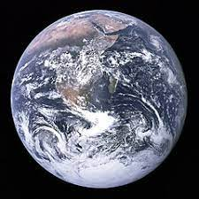
একক কাজ
১. পৃথিবীর ব্যাস কত কিলোমিটার ?

Slide 13
জোড়ায় কাজ
পৃথিবী গ্রহ
শুক্র গ্রহ
১.চিত্রে গ্রহ দুটিকে বোন গ্রহ বলা হয় কেন ?

Slide 14
দলীয় কাজ
১. সৌর জগতের সংজ্ঞা লিখ।
২. বুধ গ্রহের প্রাণের অস্থিত্ব থাকা সম্ভব নয় কেন ? ব্যাখা কর।

Slide 15
মূল্যায়ন
১.মঙ্গল গ্রহের উপগ্রহ কয়টি?
২.শুক্র গ্রহকে অন্য কী কী নামে ডাকা হয়?
৩.বৃহস্পতি গ্রহের উপগ্রহ কয়টি?

Slide 16
বাড়ির কাজ
সৌর জগতের ছবি অংকন করে তার গ্রহগুলো চিহ্নিত কর।

Slide 17
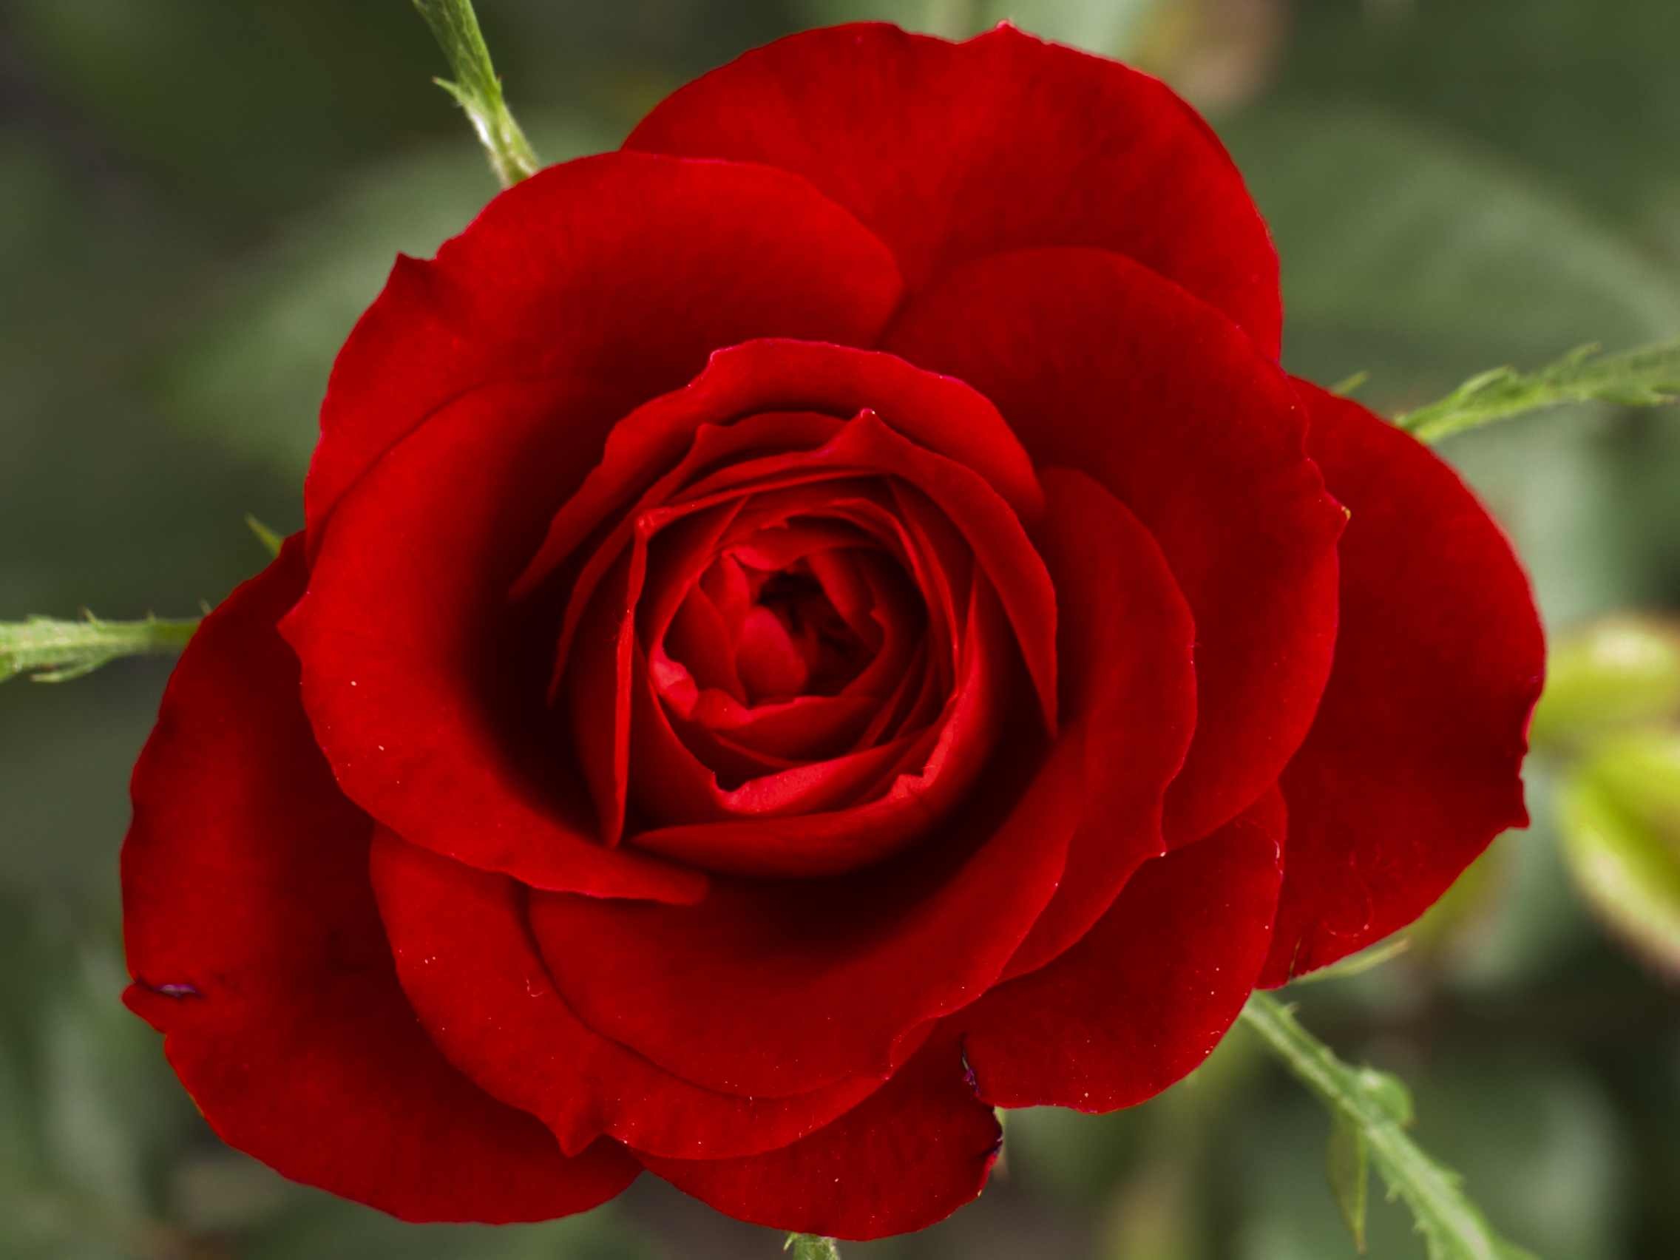
ধন্যবাদ

